Slide 1
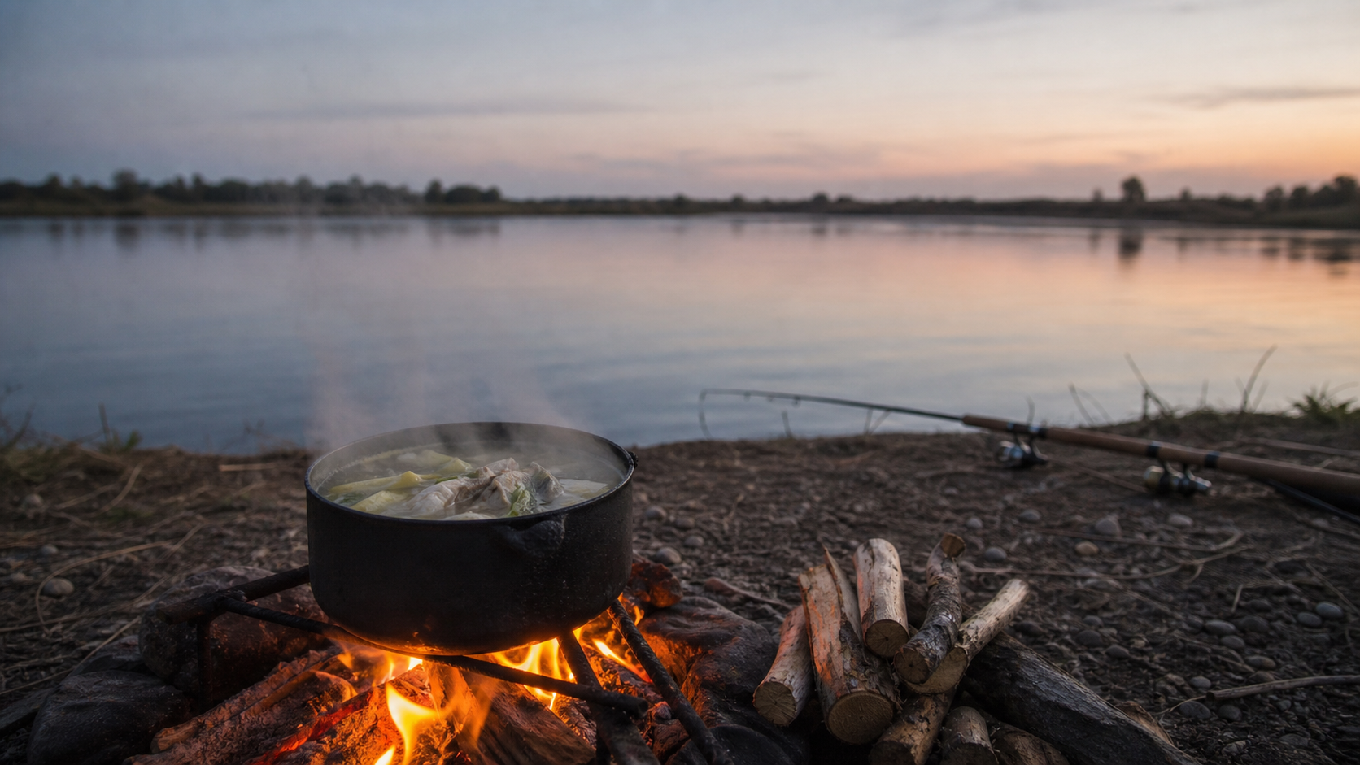
САМАЯ ВКУСНАЯ УХА
из речной рыбы
Что говорят рыбацкие традиции и классические рецепты: исследование + идеальный рецепт
Кулинарное исследование

Slide 2
Что показало исследование: три школы ухи
1
2
3
Рыбацкая
Классическая
Царская (тройная)
Варится на костре из свежего улова. Минимум овощей, стопка водки в конце и тлеющая головёшка для «дымка».
Домашняя уха из 2–3 видов речной рыбы: навар даёт мелкая рыба (ёрш, окунь), вкус — крупная (судак, щука, карп).
Три закладки рыбы: мелочь для бульона, средняя рыба, затем благородная. Самый насыщенный и чистый вкус.
Общий вывод: лучший результат даёт сочетание — двойной навар из мелкой рыбы + крупные куски благородной речной рыбы, без зажарки и круп.
Уха из речной рыбы — исследование и рецепт
02

Slide 3
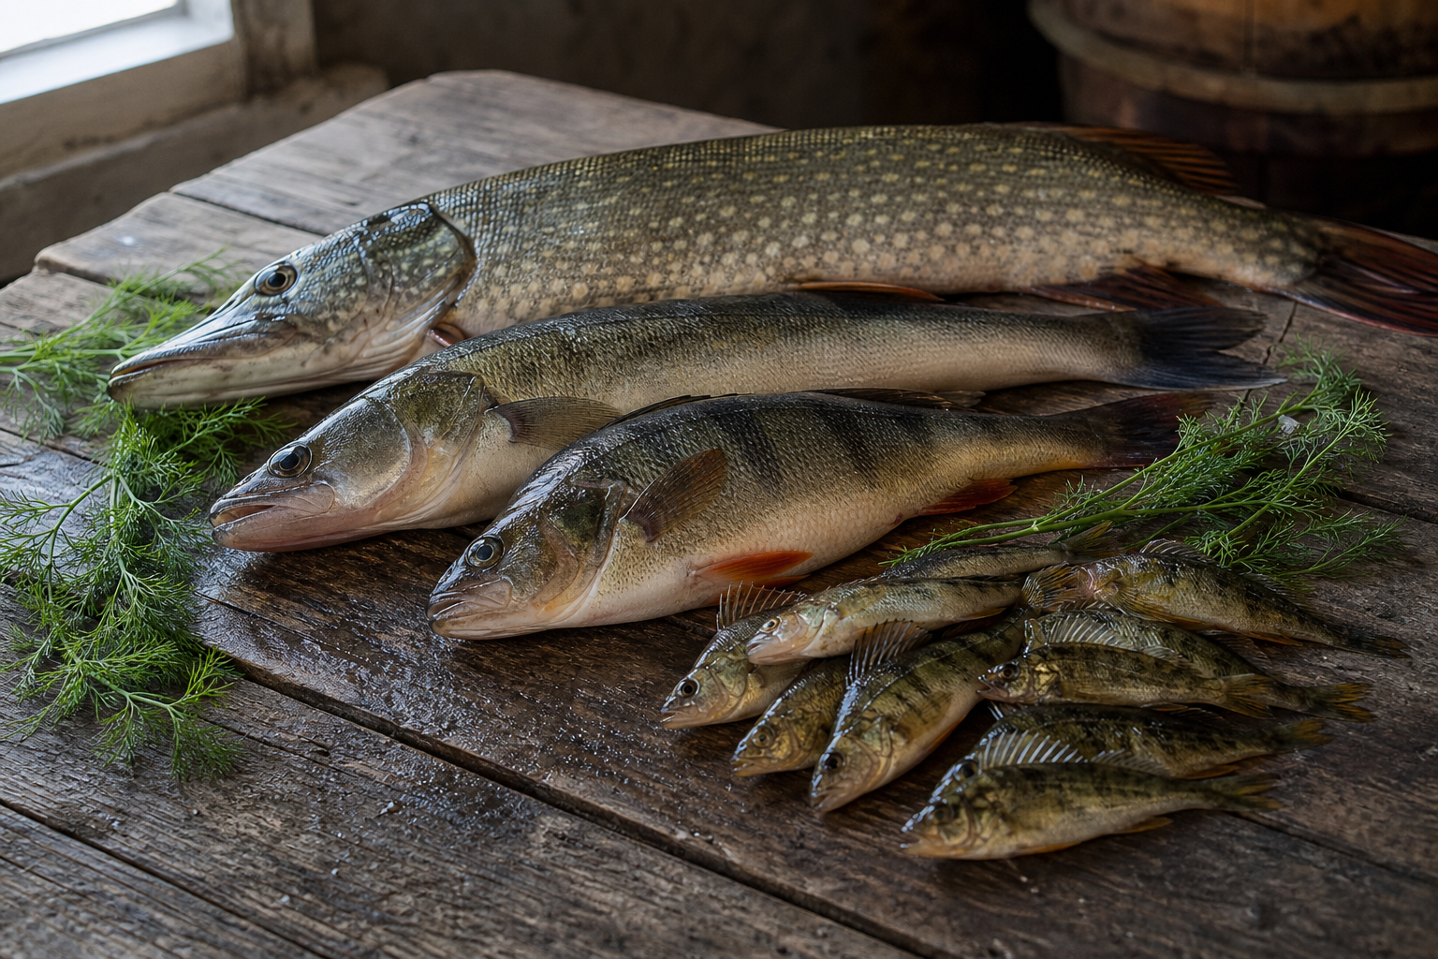
Какую речную рыбу выбрать
Судак
Белое нежное мясо, минимум костей — основа «благородной» ухи
Окунь
Даёт сладковатый вкус и клейкость бульону; лучше крупный
Щука
Плотное мясо, характерный аромат — любимец рыбацкой ухи
Карп / карась
Насыщенный вкус; водка убирает возможный привкус тины
Ёрш, пескарь
Мелочь для первого навара: варится в мешочке и убирается
Идеальный набор: ёрш для навара + судак или окунь для подачи
Уха из речной рыбы — исследование и рецепт
03

Slide 4
Секреты идеального бульона
1
Двойной навар
2
Холодная вода и слабый огонь
Сначала 25–30 минут варят мелкую рыбу (ёрш, пескарь) в марлевом мешочке, затем её убирают — бульон варят второй раз на крупной рыбе.
Рыбу закладывают в холодную воду и не дают ухе бурно кипеть — только так бульон остаётся прозрачным.
3
Пена и лук целиком
4
Соль — вовремя
Пену снимают сразу после закипания; луковицу кладут неочищенной до конца — она даёт золотистый оттенок.
Солят при закладке овощей, перец и лавровый лист — за 10 минут до конца, чтобы не перебить аромат рыбы.
Уха из речной рыбы — исследование и рецепт
04

Slide 5
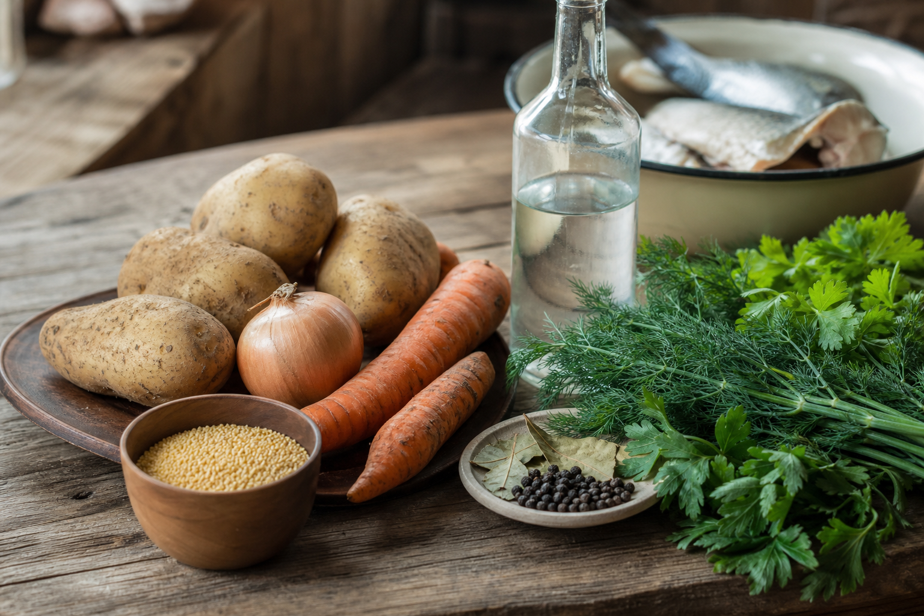
Ингредиенты идеальной ухи (казан ~4 л)
Речная рыба — 1,2–1,5 кг — судак/окунь/щука + 300–400 г ерша для навара
Вода — 2,5–3 л — лучше родниковая или фильтрованная
Картофель — 4–5 шт. — крупными дольками
Морковь — 1–2 шт. — кружками, без зажарки
Лук — 2 шт. — одна целиком в бульон, одна мелко
Лавровый лист, перец горошком — 2–3 листа, 5–6 горошин
Водка — 40–50 мл — стопка за 5 минут до конца
Зелень укропа и петрушки — пучок — в конце и при подаче
Главное правило классики: ни круп, ни зажарки — иначе это уже рыбный суп, а не уха.
Уха из речной рыбы — исследование и рецепт
05

Slide 6
Приготовление: 6 шагов
1
Навар — 30 мин
2
Процеживание
3
Овощи — 15 мин
Мелкую рыбу в мешочке варим в холодной воде с луковицей, снимаем пену.
Мешочек убираем, бульон при желании процеживаем — он должен быть прозрачным.
В кипящий бульон — картофель и морковь, солим.
4
Основная рыба — 15 мин
5
Финал — 5 мин
6
Настаивание — 15 мин
Крупные куски судака/окуня — на слабом огне, без бурного кипения.
Лавровый лист, перец, стопка водки, рубленая зелень.
Снимаем с огня, накрываем крышкой. На костре — опускаем тлеющую головёшку.
Уха из речной рыбы — исследование и рецепт
06

Slide 7
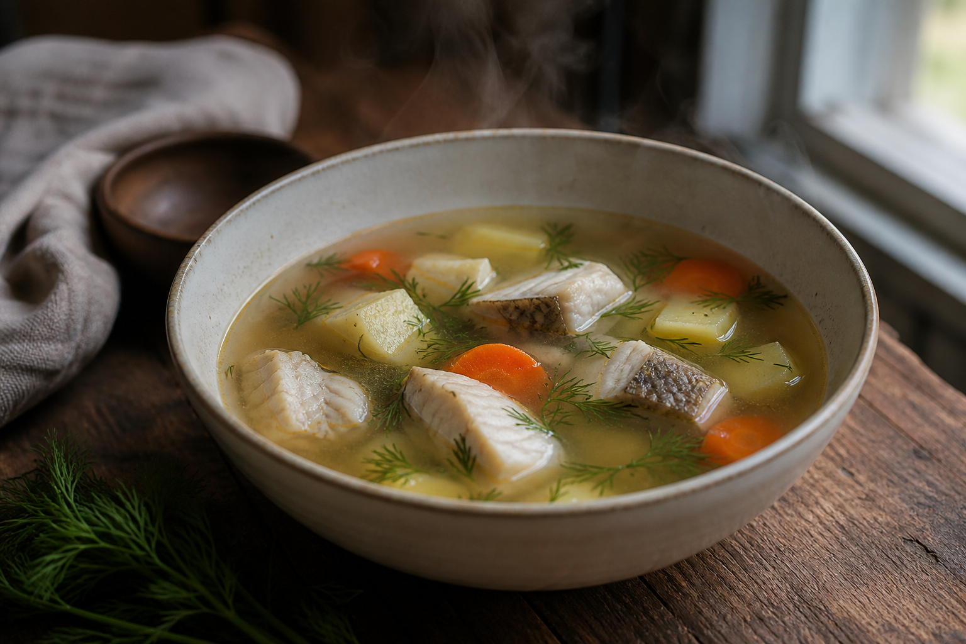
Финальные штрихи мастера
Стопка водки
40–50 мл за 5 минут до готовности: убирает привкус тины, делает бульон прозрачным; алкоголь испаряется.
Головёшка
Рыбацкий приём: тлеющее полено из костра на минуту опускают в казан — лёгкий аромат дымка.
Настояться
15–20 минут под крышкой: вкус выравнивается, уха становится наваристее.
Подача
Свежая зелень, чёрный хлеб, по желанию — долька лимона и сметана отдельно.
Уха из речной рыбы — исследование и рецепт
07

Slide 8
Пять правил самой вкусной ухи
Мелкая рыба — для навара, крупная — для подачи: двойной бульон решает всё.
Никакого бурного кипения, зажарки и круп — только чистый прозрачный бульон.
Свежая речная рыба и хорошая вода важнее любых специй.
Стопка водки и головёшка — не экзотика, а проверенные приёмы рыбаков.
Дайте ухе настояться 15 минут — и подавайте с зеленью и чёрным хлебом.
Приятного аппетита — и ни хвоста, ни чешуи!

